Slide 1







СЕРВИС УПРАВЛЕНИЯ ПОДПИСКАМИ
ОБРАЗОВАТЕЛЬНОГО И
МЕДИА КОНТЕНТА
SUBSMANAGE
ЛЕГКОЕ И ПРОСТОЕ УПРАВЛЕНИЕ ВСЕМИ ПОДПИСКАМИ
‹#›

Slide 2





АКТУАЛЬНОСТЬ ПРОЕКТА
Российский рынок подписок на онлайн-сервисы по итогам 2022 года вырос на 24% и составил 58,1 млрд рублей. Хотя бы одну подписку на март 2023 г. имеют 53,5% жителей мегаполисов в возрасте 18-55 лет.
За первое полугодие 2023 г. об­щее ко­личес­тво по­купок в рос­сий­ских ин­тер­нет-ма­гази­нах вы­рос­ло на 20% по срав­не­нию с пре­дыду­щим по­луго­дием. Обо­роты пла­тежей уве­личи­лись на 17%, а по­купа­телей в ин­тер­не­те ста­ло на 6% боль­ше.
В 2022 году около 20% пользователей столкнулись с списанием средств с их банковских карт через недобросовестные подписки.

Slide 3




ЦЕЛЕВАЯ АУДИТОРИЯ
“Интернет-люди”
Андрей
В нее входят отдельные пользователи, которые часто подписываются на различные услуги, такие как образовательные и музыкальные сервисы, ежемесячные доставки товаров, игры и другие подобные услуги, предоставляемые через подписку.
Студент, 20 лет, учится в вузе, интересуется медиаконтентом, любит смотреть кино, но так как он не работает, он стремится контролировать дополнительные расходы и избегать непредвиденных, поэтому, как правило, использует онлайн-сервисы управления бюджетом или планеры.
‹#›

Slide 4


ПРОБЛЕМА
Целевой аудитории сложно контролировать подписки на различные сервисы и они вынуждены пользоваться неспециализированными способами управления подписками
Отсутствие централизованного способа управления подписками
Риск упущения сроков списания средств на продление подписок из-за отсутствия напоминаний
Сложность выбора выгодной подписки
Отслеживание расходов на подписки
‹#›

Slide 5


РЕШЕНИЕ
Создание централизованной системы управления подписками
Встроенная функция автоматических напоминаний о приближающихся сроках продления подписок. Уведомления могут быть отправлены на электронную почту, мобильное устройство или другие удобные каналы связи, чтобы помочь пользователям не пропустить сроки продления
Предоставление информации о каждой подписки, преподнести её выгоду при помощи Искусственного Интеллекта. На основе предпочтений пользователя ИИ будет предлагать более подходящие подписки.
Предоставление аналитики расходов пользователя
‹#›

Slide 6

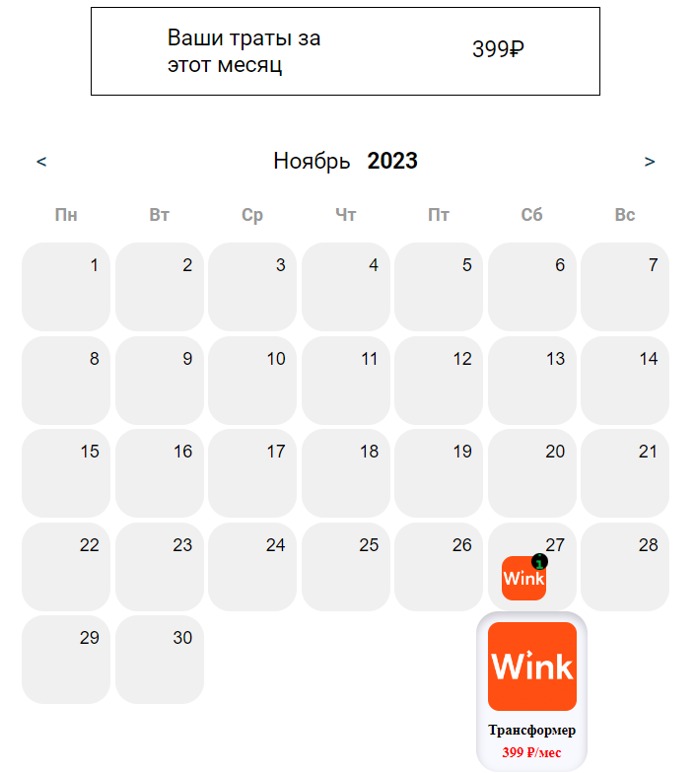
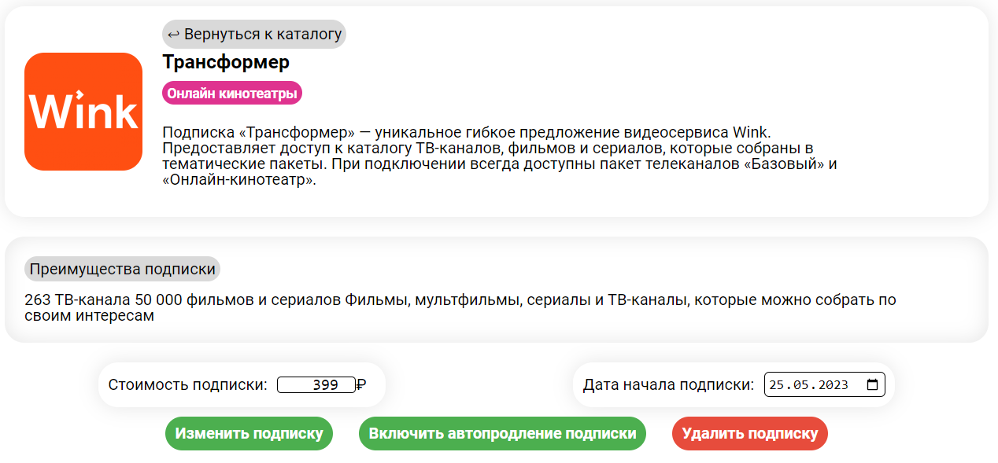
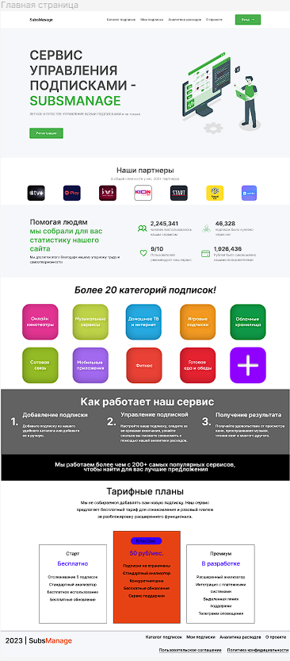
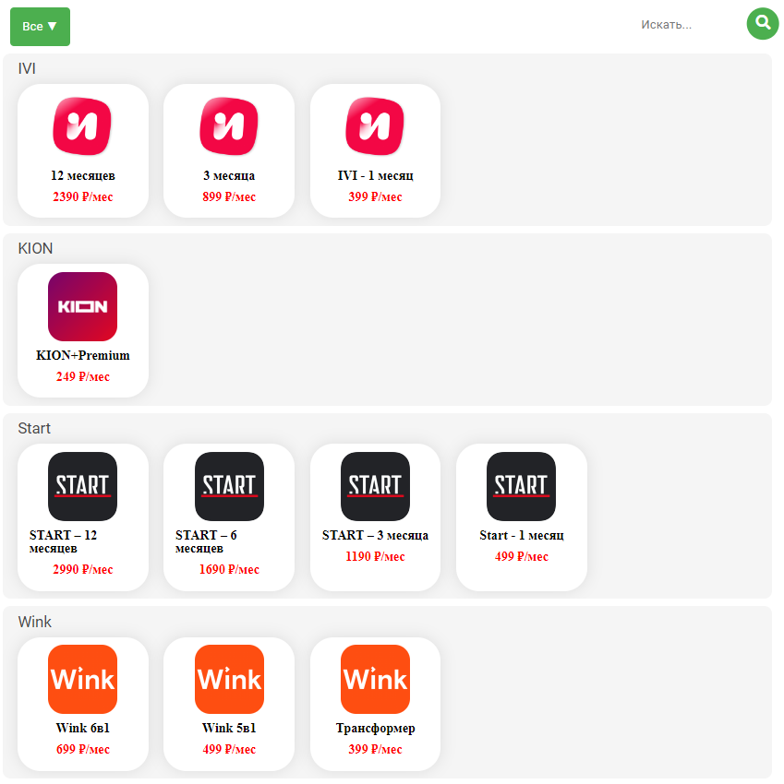
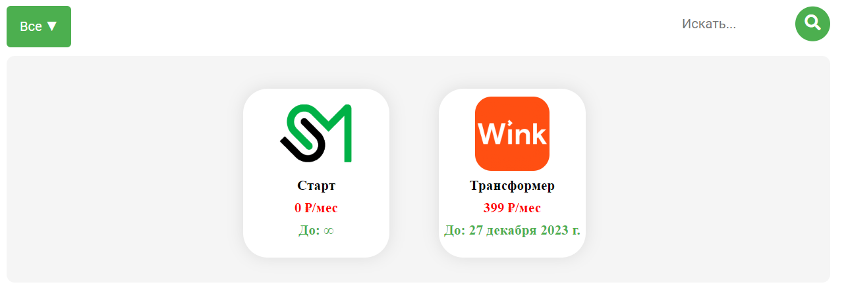
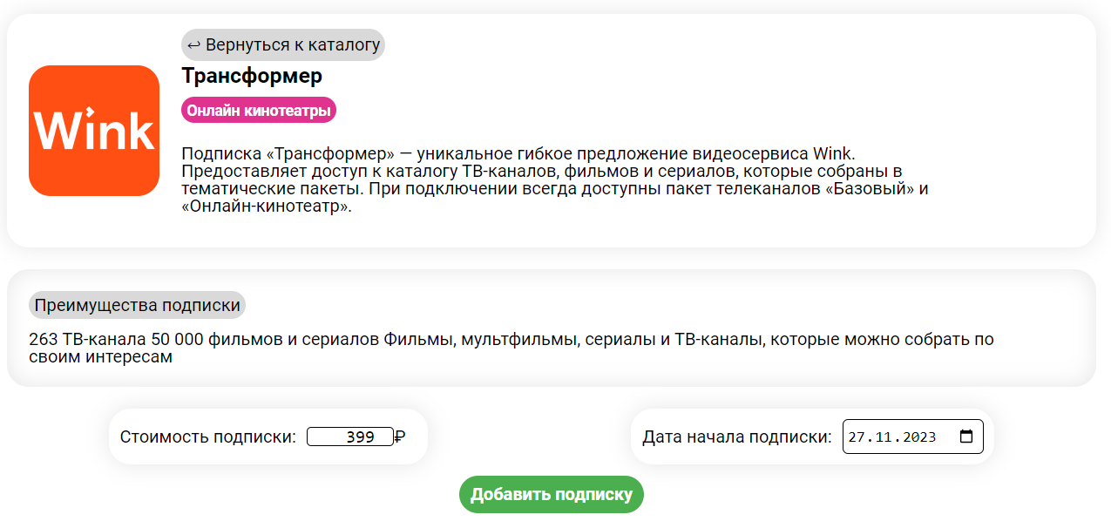
Продукт
Аналитика расходов
Управление подпиской
Главная страница
Каталог подписок
Мои подписки
Оформление подписки
‹#›

Slide 7

ЦЕННОСТЬ
Сервис SubsManage предоставляет единый инструмент управления подписками, сохраняя ваше время и деньги, и оптимизируя ваши покупки образовательного и медиа контента
Снижение регулярных расходов при покупке интернет-контента
Удобное управление всеми подписками в едином месте
Оптимизация времени при планировании учебы, развлечений и покупок в интернете
Информативность расходов на подписки
‹#›

Slide 8

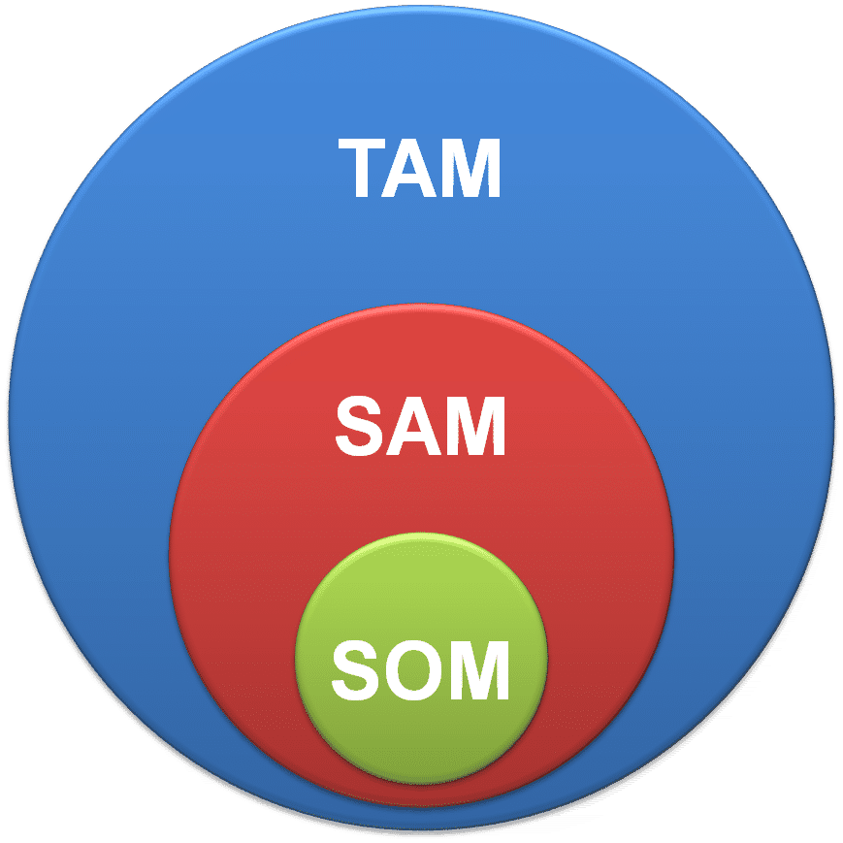
РЫНОК
Сервис SubsManage будет охватывать рынок подписочных услуг
11 млрд. 197 млн. рублей
2 млрд. 840 млн. рублей
280 млн. рублей
‹#›

Slide 9







КОНКУРЕНТЫ
Прямые конкуренты:
Косвенные конкуренты:
Наша стратегия включает в себя несколько факторов, которые помогут нам превзойти конкурентов:
Возможность подключить практически любую подписку, благодаря ИИ
Пересылка на подключение/отключение подписки
Искусственный интеллект для помощи подбора подписки
Платный тариф доступнее и выгоднее
Подключение отслеживания подписок с помощью эл. почты
‹#›

Slide 10

БИЗНЕС-МОДЕЛЬ
Наша бизнес-модель построена на секторе B2C и основывается на следующих источниках дохода:
1. Тариф на нашем веб-сайте
Если у клиента 3 и более подписок на сервисы и он хочет отслеживать их на нашем сервисе, то ему придется купить платный тариф для продолжения работы с нами
2. Рекламные возможности
Размещение рекламных объявлений от Яндекса или от других рекламодателей на веб-сайте сервиса
‹#›

Slide 11

ТЕКУЩИЕ РЕЗУЛЬТАТЫ
Провели 10 интервью
Выявили текущую ЦА, на основе проведенного интервью
Создали дизайн-макет веб-сайта
Готовый прототип на 90% (без автономности и сквозной технологии)
Тестирование прототипа на ранних последователях (подтверждение решения на 100% функционала и заявленную цену)
Получены контакты на предзаказ
      Определили проблемы наши потенциальных клиентов
      Определили роли для создания нашего веб-приложения
      Рассчитали расходы на создание веб-приложения

Slide 12

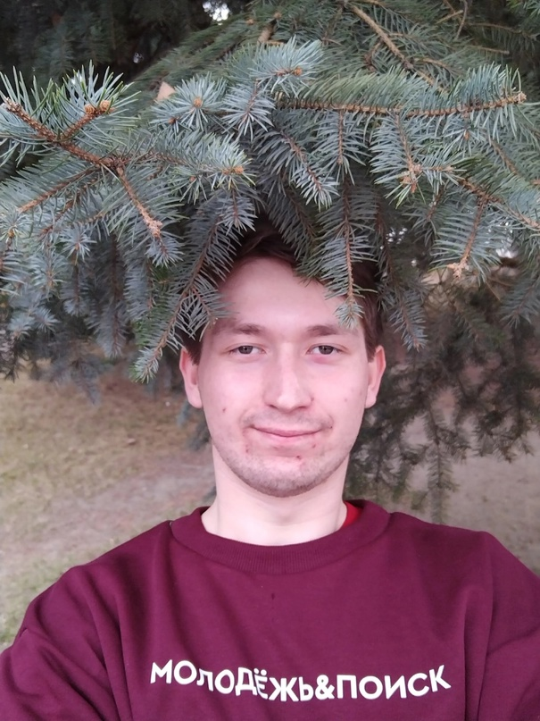
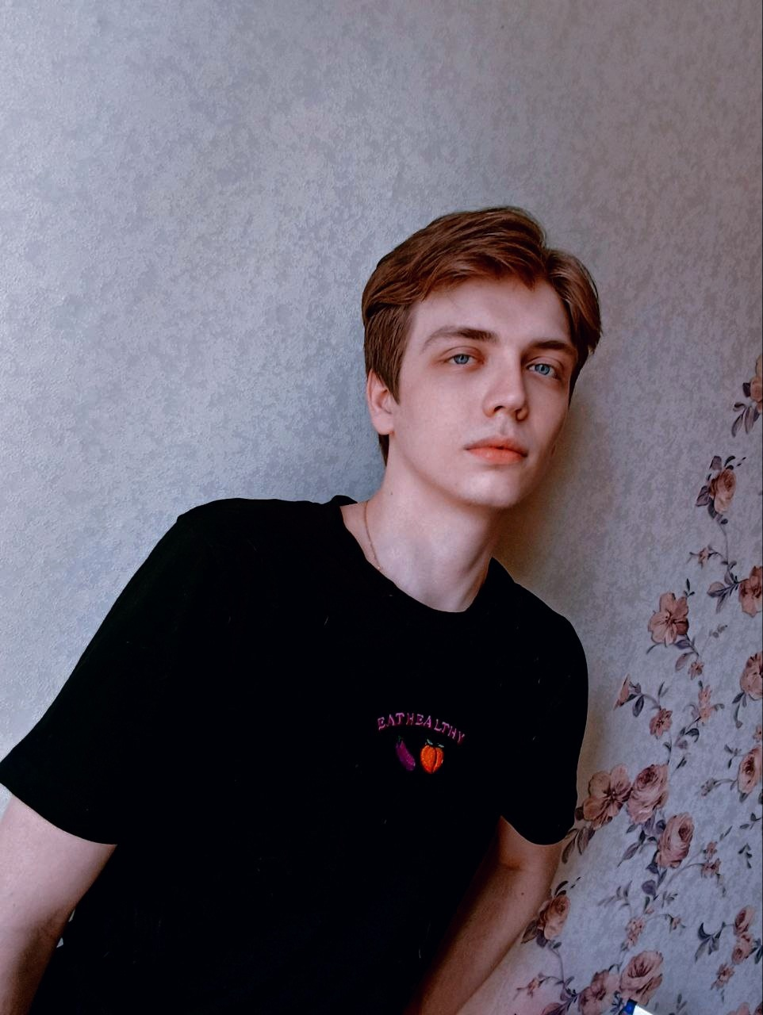
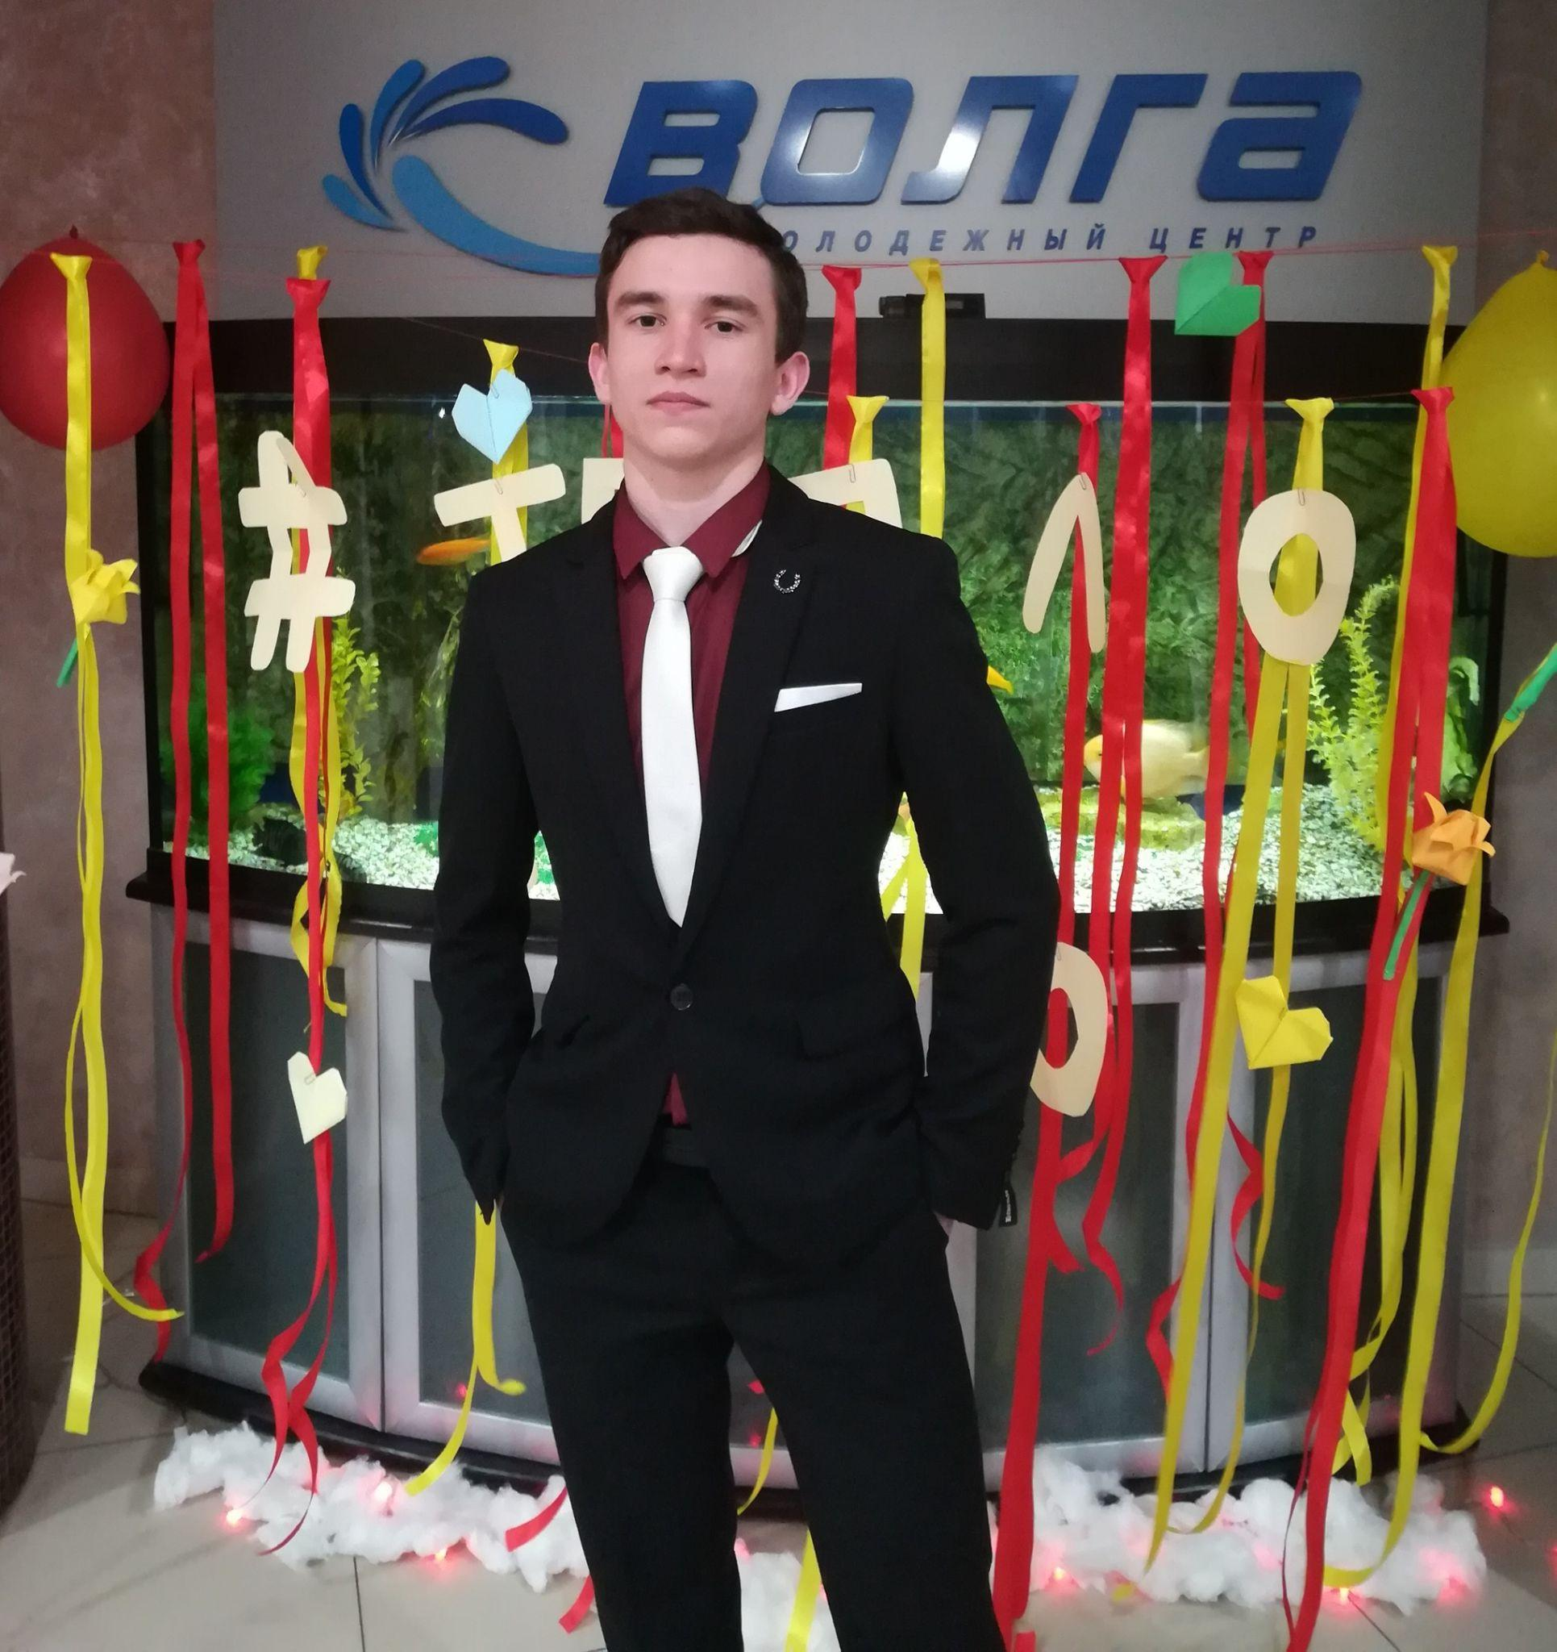
КОМАНДА СТАРТАПА
Мухаметрахимов
Раиль
МАРКЕТОЛОГ (СMO),
Front-end разработчик(FE)
Платов Илья
ДИЗАЙНЕР(DES),
Финансовый директор(CFO)
Ишалин Равиль
ЛИДЕР (CEO)
ТЕХНОЛОГ, РАЗРАБОТЧИК (CTO)
Опыт BackEnd разработчик 3 года.
‹#›

Slide 13


ПЛАНЫ РАЗВИТИЯ
План | Срок
Поиск источников финансирования (грант, бизнес-ангел) | Январь 2024
Создать пошаговую видео-инструкцию к веб-приложению | Январь 2024
Поиск FrontEnd - разработчика в команду | Январь 2024
Адаптировать веб-приложение под разные устройства | Январь-Февраль 2024
Поиск тестировщика в команду | Февраль 2024
Тестирование веб-приложения | Февраль 2024
Поиск Dev-Ops инженера, системного архитектора в команду | Март 2024
Разработать мобильное приложение | Март-май 2024
Тестирование мобильного приложения | Июнь 2024
Внедрение Искусственного Интеллекта в проект | Июль-Декабрь 2024
‹#›

Slide 14



Мы ожидаем содействия в финансировании на 6 месяцев для создания веб-сервиса с полноценным функционалом в размере 2 039 089 руб.
Ищем в команду тестировщика, Front-End разработчика, Dev-Ops инженера, Системного архитектора
Хотим получить партнерства с сервисами, которые предлагают подписки
СВЯЗЬ С НАМИ
Ишалин Равиль Ильясович
Мы всегда на связи и будем рады вашим предложениям
‹#›
Notes:
Мы ждем партнерства с сервисами. А также вложения в наш сервис.

